Slide 1
代数结构与组合数学
-离散数学 2
Algebraic Structure and
Combinatorial Mathematics
屈婉玲 qwl@pku.edu.cn

Slide 2
引 言
课程简介
  现代数学的特点
  离散数学与计算机科学
学习安排
  教学要求
  教学安排
  教学资源

Slide 3
现代数学的特点
特点1 高度抽象和统一
学科 | 内容 | 时间
算数 | 算术运算 | 几千年
小代数 | 一次方程、二次方程 | 1千年
大代数 | 高次方程、线性方程组 | 16-19世纪
高等代数 | 线性代数(向量代数、矩阵代数)、多项式代数等,涉及具体代数结构 | 19-20世纪
抽象代数 | 代数系统、公理+结构 | 20世纪20年代
泛代数 | 范畴 | 近几十年

Slide 4
现代数学的特点(续)
特点2 注重公理化体系的建立和结构分析
公理化体系：欧几里德的平面几何公理
集合论的公理化体系
结构分析：集合 + 对应规则 + 公理 = 结构
实例：
序结构（偏序集）
代数结构（群、环、域、格、线性空间）
拓扑结构（距离空间、拓扑空间）
测度结构
上述结构的复合结构（有序距离线性空间）等

Slide 5
现代数学的特点(续)
特点3 学科交叉、领域交叉
数学研究领域交叉
  泛函分析、解析数论
  代数拓扑、代数图论
确定性与非确定性交叉
  随机微分方程
与其它应用学科交叉
  模糊数学
  运筹学

Slide 6
离散数学的主要内容
研究对象：离散个体及其结构
研究思想：
以集合和映射为工具、体现公理化和结构的思想
研究内容：包含不同数学分支，模块化结构
  数理逻辑：推理、形式化方法
  集合论：离散结构的表示、描述工具
  代数结构：离散结构的代数模型
  图论：离散结构的关系模型
  组合数学：离散结构存在性、计数、枚举、优化、设计
  离散概率（概率统计课程）

Slide 7
离散数学的主要模块
集合论与图论
基本逻辑
集合,关系,函数
图,树
代数结构组合数学
代数结构
计数技术
数理逻辑
基本逻辑
证明技巧
概率统计
离散概率
离散系统建模及性质分析
应用
代
数
结
构
函数
树
计
数
技
术
离
散
概
率
数
论
概念
工具
方法
关系
图
集 合
证 明 技 巧
基 本 逻 辑
基础

Slide 8
应用: 算法效率分析
例 Hanoi塔问题
A B C
解得 T(n) = 2^{n} −1
T(n) = 2 T(n−1) + 1，T(1) = 1，
1秒移1个，64个盘子要多少时间？（5000亿年）
各种排序算法哪个效率更高？

Slide 9
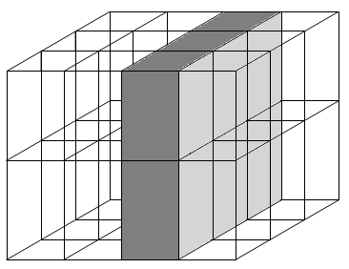
应用:数据仓库视图格
联机分析处理(OLAP)
为加快查询速度，将数据
按照维进行聚集。每一维
聚类就是对数据的划分。
每个划分构成相应的“物
化视图”。在同一维上的
划分根据粒度大小形成偏
序。不同的维上的偏序进
行笛卡儿积运算构成多维
立方的视图格结构。
汽车
代理商
日期

Slide 10
视图的格结构
全部
全部
年
省
周
季度
城市
月
天
代理商
时间维的格
地区维的格
视图格

Slide 11
应用: 进程资源共享模型
S₀
i₁,i₂
i: 闲置
r: 请求
w:访问
S₁
r₁,i₂
i₁,r₂
S₅
S₂
w₁,i₂
r₁,r₂
S₃
i₁,w₂
S₆
S₄
w₁,r₂
r₁,w₂
S₇
安全性：任意时刻至多一个进程访问资源，¬(w₁∧w₂)
活性：进程对资源的需求总会被满足，r_{i} →◊w_{i}，i=1,2
◊代表将来某个时刻

Slide 12
离散数学与计算机科学
计算机科学的课程体系
  IEEE ACM Computing Curricula 2001-2005
  教育部计算机科学与技术专业教指会发布系列报告
  《高等学校计算机科学与技术专业发展战略研究报告暨专业规范（试行）》,高教出版社，2006
  《高等学校计算机科学与技术专业公共核心知识体系与课程》，清华大学出版社，2007.
  《高等学校计算机科学与技术专业实践教学体系与规范》,清华大学出版社，2008.
  《高等学校计算机科学与技术专业核心课程教学实施方案》，高等教育出版社，2009.

Slide 13
离散数学的定位
－摘自《专业规范》
离散结构是计算机科学的基础内容，可以为计算机系统提供其处理对象的状态及其变换的有效描述。所以，计算机科学与技术有关的许多领域都要用到离散结构中的概念。
数据结构和算法分析与设计中含有大量离散结构的内容。例如，在形式证明、验证、密码学的研究与学习中要有理解形式证明的能力。图论中的概念被用于计算机网络、操作系统和编译系统等领域。集合论的概念被用在软件工程和数据库中。
学习离散数学不仅能够帮助学生更好地理解专业课程的教学内容，同时也为学生在将来的计算机科学技术的研究和工程应用中打下坚实的理论基础。

Slide 14
掌握正确的学科方法
计算机科学的数学方法
  用数学为工具进行科学研究的方法，用数学语言表示事物的状态、关系和过程，经推导形成解释和判断。
  特点：高度抽象、高度精确、具有普遍意义
  应用：研究计算机科学技术的形式化语言、数量分析和计算方法、逻辑推理工具
系统科学方法
  将研究的对象看作一个整体以使思维聚焦于适当的抽象级别上，力争达到系统的整体优化
  例如：原型法、功能模拟法、面向对象方法、逐步求精、自底向上、自顶向下、分治法、…

Slide 15
计算思维与能力培养
2007年美国科学基金会启动“大学计算教育振兴的途径”计划，2008年美国科学基金会启动“计算使能的科学发现与技术创新”，核心就是计算思维（Computational Thinking）
周以真：“计算思维是运用计算机科学的基础概念进行问题求解、系统设计，以及人类行为理解的涵盖计算机科学之广度的一系列思维活动。”本质是抽象和自动化
创新型的计算机科学与技术人才， 应具有以下能力：
  获取知识的能力、应用知识的能力、创新能力
离散数学对于计算思维和上述能力培养起到重要的作用

Slide 16

启迪跨学科计算思维
《网络、群体与市场》
——揭示高度互联世界的行为与效应机制
作者：大卫 • 伊斯利，乔恩 • 克莱因伯格，
李晓明等译
清华大学出版社，2012
特点：综合运用经济学、社会学、计算机
信息科学以及应用数学的有关概念与方法，考察网络行为原理及其效应机制. 以深入浅出的方式描述了在网络作用下正在浮现与发展起来的一些交叉学科领域，讨论了社会、经济和技术领域相互联系的若干基本问题.

Slide 17
学习目标与安排
学习要求
  掌握知识体系：基本概念、基本计算、基本证明方法
  强化能力的培养：
  获取知识的能力----读书
  分析问题解决问题的能力----解题
理论联系实际的能力----联系其它课程或研究课题
成绩评定
  平时成绩：40%，作业、测验各占20%
  期末笔试：60%

Slide 18
课程进度（15-16章）
引言 （1学时）
代数系统的基本概念（7学时）
二元运算及其性质 （1学时）
代数系统、子代数与积代数 （2学时）
代数系统同态与同构 （2学时）
同余关系和商代数 （2学时）
半群与独异点（2学时）
半群与独异点的定义与性质

Slide 19
课程进度（17章）
群（8学时）
群的定义与分类、群的基本性质（1学时）
子群（1学时）
循环群（1学时）
变换群与置换群（1.5学时）
群的分解（1.5学时）
正规子群与商群（1学时）
群的同态与同构、直积（1学时）

Slide 20
课程进度（18-19章）
环与域（2学时）
环的定义及基本性质（1学时）
特殊的环（整环、域）、子环、理想、商环及环同态
（1学时）
格与布尔代数（4学时）
格的定义与性质（1学时）
子格、格同态与格的直积（1学时）
特殊的格（模格、分配格、有补格、布尔代数）（2学时）

Slide 21
课程进度（20-21章）
组合存在性定理（3学时）
鸽巢原理及其应用（1学时）
Ramsey定理及其应用（2学时）
基本计数公式（3学时）
加法法则与乘法法则（0.5学时）
集合的排列与组合、多重集的排列与组合（0.5学时）
二项式定理与组合恒等式（1学时）
多项式定理（1学时）

Slide 22
课程进度（22章）
组合计数方法（6学时）
递推方程的公式求解（1学时）
递推方程的其他解法（1学时）
生成函数的定义、性质（1学时）
生成函数与组合计数（1学时）
指数生成函数与多重集的排列（1学时）
Catalan数与Stirling数（1学时）

Slide 23
课程进度（23章）
组合计数定理（6学时）
容斥原理（1学时）
对称筛公式及应用（2学时）
Burnside引理（1学时）
Polya定理（2学时）
其他（4学时）
测验
习题分析

Slide 24
教材与参考书
教材
  离散数学教程，耿素云、屈婉玲、王捍贫，北京大学出版社，2004.
参考书
  离散数学习题解析，屈婉玲，耿素云，王捍贫，刘田，北京大学出版社，2008.
  Discrete Mathematics and Its Applications (7th Edition), Kenneth H. Rosen, Mc Graw Hill Companies, 2012.

Slide 25
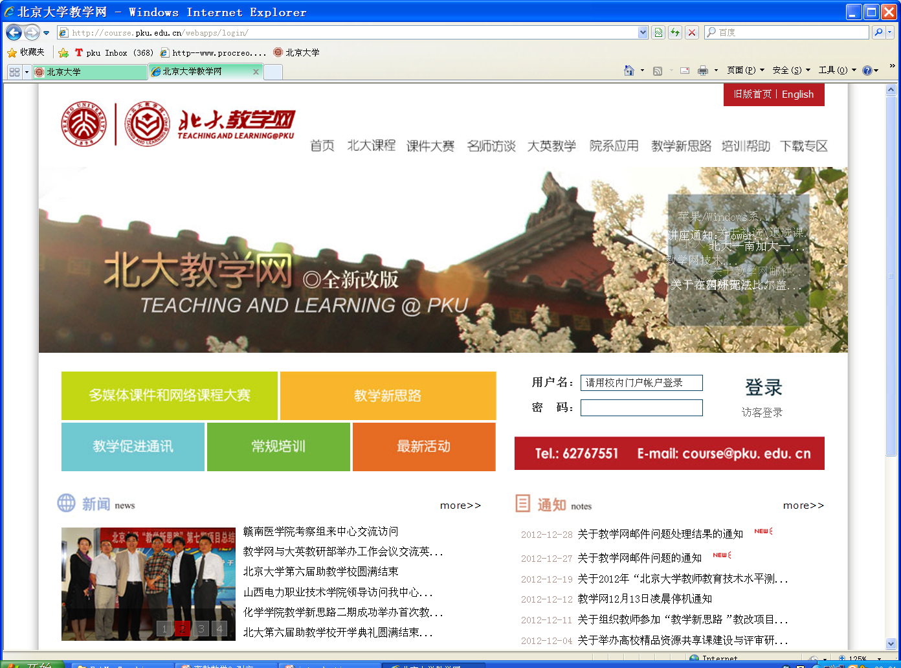
网上教学平台 http://course.pku.edu.cn/
内容包括:
课件发布
作业布置
通知

Slide 26
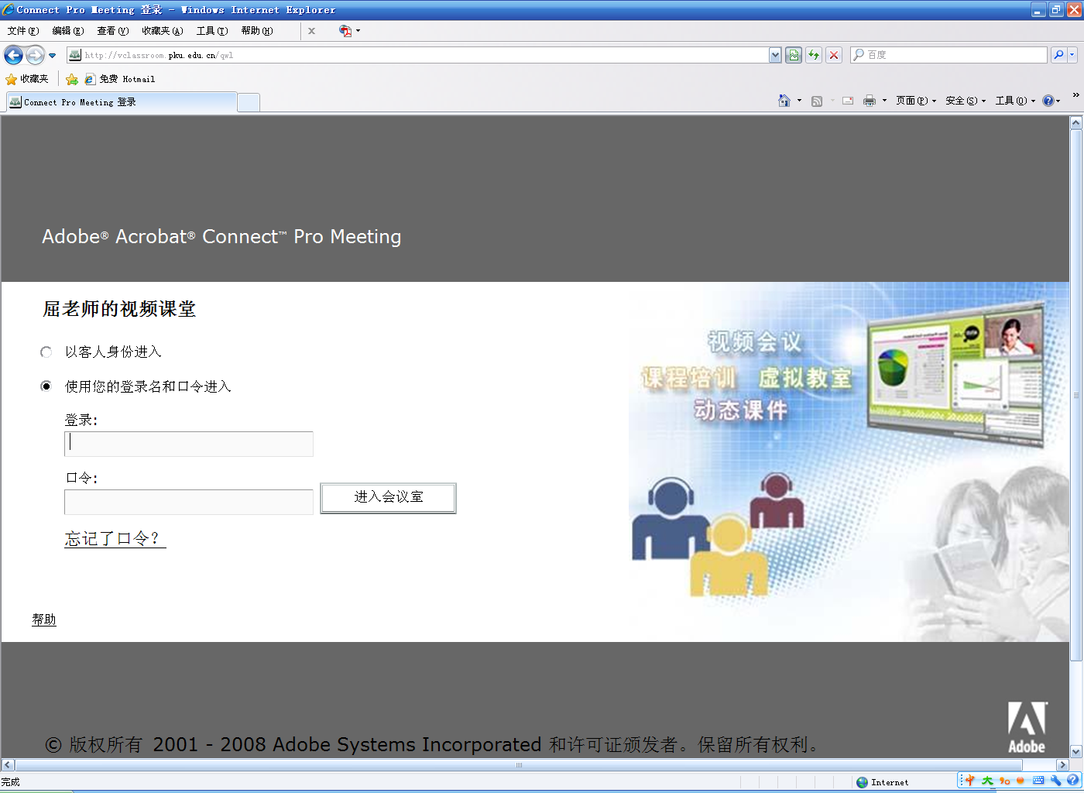
视频答疑 http://vclassroom.pku.edu.cn/qwl
定期安排时间
以客人身份用
真实姓名进入
在线答疑：
语音
打字
白板
上传文件
PPT播放

Slide 27
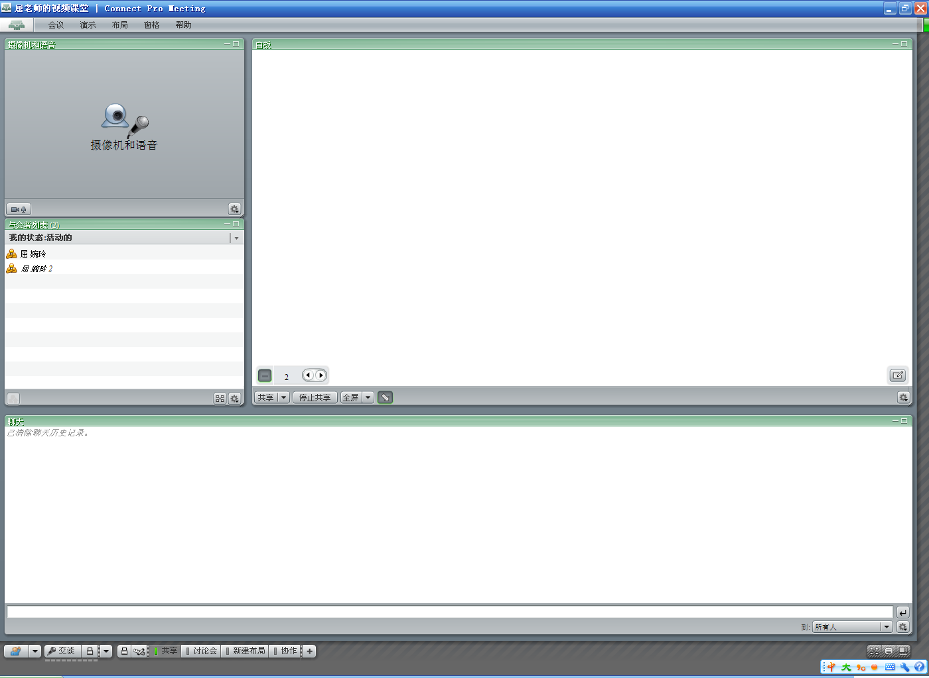
视频教室界面
白板、PPT播放
聊天

Slide 28
教师及助教联系方法
屈婉玲
  Office: 理科一号楼1625
  Email：qwl@pku.edu.cn
助教
根据选课人数待定
实验室：理科一号楼1708

